Slide 1
포켓 토너먼트 모작
2D 격투 게임
게임공학과 2022182009 김장운

Slide 2
게임 컨셉
핵심 컨셉
포켓몬스터와 철권이 결합된 대전 액션 게임, 포켓몬을 조작하여 2D공간에서 격투하며 상대를 물리치는 것이 핵심 컨셉입니다.
재미 요소
다양한 캐릭터 선택 가능, 캐릭터 별 고유한 기술 사용, 전략적인 움직임과 기술 사용으로 인한 다양한 게임 진행 방식.

Slide 3
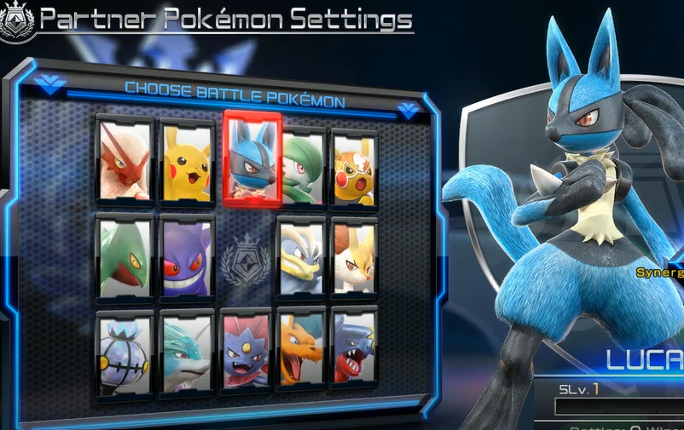
예상 게임 진행 흐름
캐릭터 선택
1P와 2P가 각각 조종할 캐릭터 선택

Slide 4
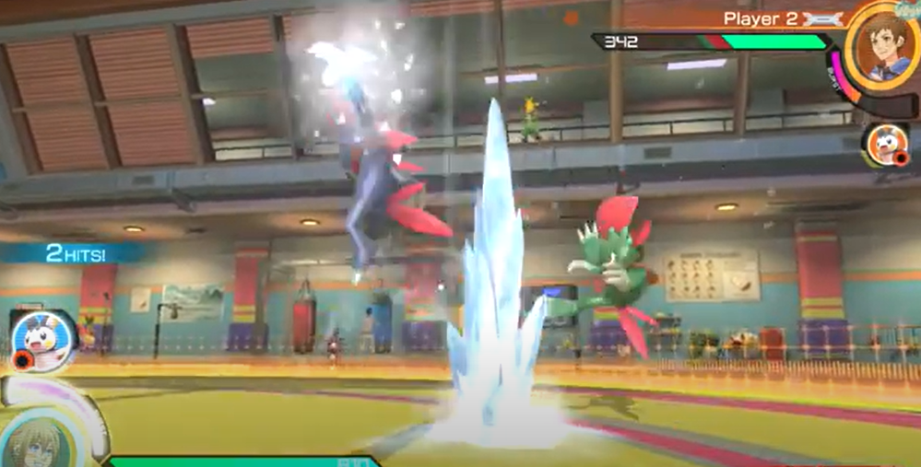
예상 게임 진행 흐름
게임 전투 화면
다양한 기술 사용
공격
방어
점프
고유 기술

Slide 5
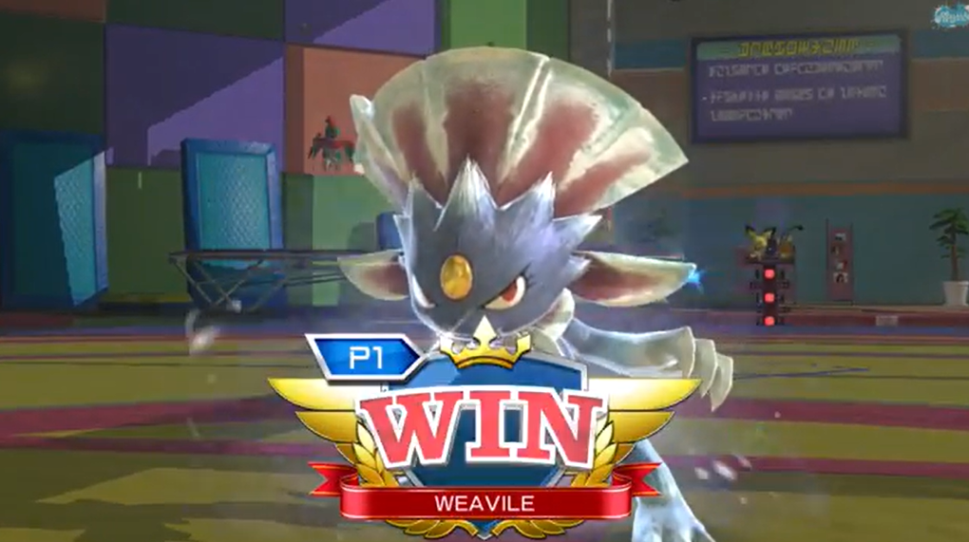
예상 게임 진행 흐름
게임 종료
HP가 0이 될 때까지 전투
3판 2선승제

Slide 6
개발 일정
1주차 - 캐릭터 스프라이트 정리
2주차 - 캐릭터 이동 구현
3주차 - 기술 구현
4주차 - 배경 구현
5주차 - 충돌 처리
6주차 - UI 구현
7주차 - 사운드 구현
8주차 - 버그 수정
9주차 - 프로젝트 제출

